Slide 1
Virtualizzazione

Slide 2
Argomenti Affrontati
Virtualizzazione nel «Software»
Linguaggi Compilati
Linguaggi Interpretati
.NET e Java
Definizione
I Perché della Virtualizzazione
Termini Utili
VMWare Player
Virtualizzazione nell’ «Hardware»

Slide 3
Linguaggi Compilati
La compilazione è il processo per cui il programma, scritto in un linguaggio di programmazione ad alto livello, viene tradotto in un codice eseguibile per mezzo di un altro programma detto appunto compilatore.
La compilazione offre numerosi vantaggi, primo fra tutti il fatto di ottenere eseguibili velocissimi nella fase di run (esecuzione) adattando vari parametri di questa fase all'hardware a disposizione; ma ha lo svantaggio principale nel fatto che è necessario compilare un eseguibile diverso per ogni sistema operativo o hardware (piattaforma) sul quale si desidera rendere disponibile l'esecuzione ovvero viene a mancare la cosiddetta portabilità.

Slide 4
Linguaggi Interpretati
Il codice sorgente, contenente le istruzioni da eseguire e (spesso) alcuni dati noti e costanti, può essere eseguito passandolo ad un interprete che eseguirà le istruzioni in esso contenute, il che è la prassi normale per i linguaggi di Scripting

Slide 5
.NET e Java (1)
In passato, la compilazione è stata la norma per tutti i linguaggi di programmazione di uso generale; attualmente vi sono numerosi linguaggi interpretati e di uso generale, come il linguaggio Java o quelli della piattaforma .NET, che applicano un approccio ibrido fra le due soluzioni, utilizzando un compilatore per produrre del codice in un linguaggio intermedio (detto bytecode) che viene successivamente interpretato
Che cosa ha a che fare tutto questo con la Virtualizzazione?

Slide 6
.NET e Java (2) leggere per conto nostro
Common Language Runtime (CLR), è il nome scelto da Microsoft per la macchina virtuale e le librerie standard della piattaforma .NET. Il CLR è l'ambiente di esecuzione del Common Intermediate Language, il linguaggio intermedio in cui i compilatori della piattaforma .NET traducono i linguaggi ad alto livello supportati dalla piattaforma stessa. Più di 40 linguaggi sono supportati.
La macchina virtuale Java, detta anche Java Virtual Machine o JVM, è il componente della piattaforma Java che esegue i programmi tradotti in bytecode dopo una prima compilazione.

Slide 7
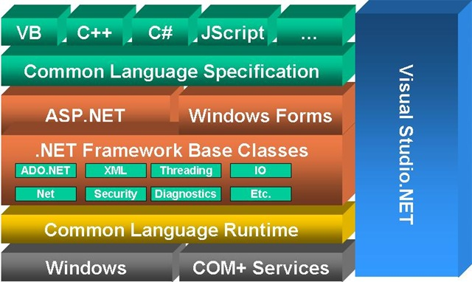
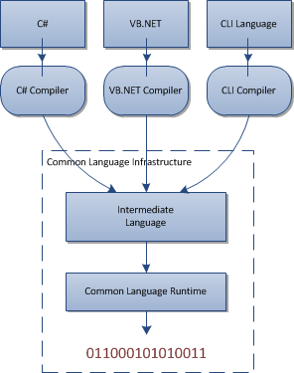
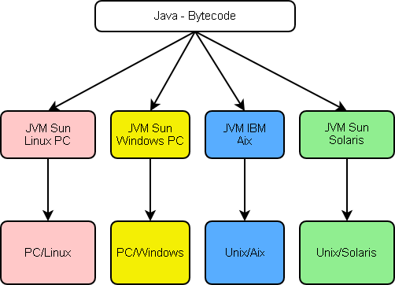
.NET e Java (3)

Slide 8
Virtualizzazione Hardware
Il termine virtualizzazione si riferisce alla possibilità di astrarre le componenti hardware, cioè fisiche, degli elaboratori al fine di renderle disponibili al software in forma di risorsa virtuale. Tramite questo processo è quindi possibile installare sistemi operativi su hardware virtuale; l'insieme delle componenti hardware virtuali (Hard Disk, RAM, CPU, NIC) prende il nome di macchina virtuale e su di esse può essere installato il software come, appunto, i sistemi operativi e relative applicazioni.

Slide 9
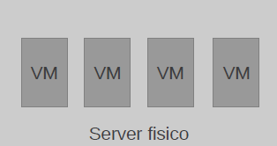
Perché Virtualizzare? (1)
simulazione di piattaforme hardware ancora in fase di progettazione (è questo uno degli usi originari)
operazioni di "consolidamento": passare cioè da avere n server fisici per n servizi, all'avere un unico server fisico con x istanze del sistema operativo, ognuna delle quali istanze può eseguire uno o più servizi

Slide 10
Perché Virtualizzare? (2)
Consolidamento dell'infrastruttura
minori spese in hardware
minori consumi di energia elettrica
minore spazio occupato
maggiore efficienza
l'emulazione di un sistema operativo diverso da quello realmente installato sul proprio hardware
Separazione degli ambienti
soluzione a problemi di compatibilità riguardanti sistemi operativi, applicativi, moduli software

Slide 11
Perché Virtualizzare? (3)
Dispositivi virtuali
indipendenza dall'hardware fisico
Snapshot
salvataggio dell'immagine di una macchina e possibilità di ripristino a un determinato stato
semplificazione delle operazioni di backup e delle procedure di disaster recovery

Slide 12
Perché Virtualizzare? (4)
Sviluppo software
Test e sviluppo su diverse piattaforme
Test degli aggiornamenti
patch O.S.

Slide 13
Perché Virtualizzare? (5)
Supporto tecnico
Laboratorio di test con costi di HW ridotti
L’ambiente del cliente può essere riprodotto nel laboratorio per consentire test mirati e può essere archiviato per esigenze future.

Slide 14
Perché Virtualizzare? (6)
Training
Possibilità di provare ed “allenarsi” su un OS differente (es. Gnu/Linux) prima di effettuare una migrazione completa e definitiva...

Slide 15
Termini Utili
Host: macchina reale ospitante la macchina virtuale (macchina fisica)
Guest: machina ospitata, anche detta VM (macchine virtuali dette guest o vm)
Hypervisor o Virtual Machine Monitor (VMM): software usato per gestire la macchina virtuale e la comunicazione tra essa e l'hardware.
Possono essere di due tipi:
TIPO 1 (NATIVO): comunicano direttamente con l'hardware e non si appoggiano a software sottostante (Citrix Xen Server, Microsoft Hyper-V, VMware ESXi, Vmware vSphere, etc) (anno prossimo)
TIPO 2 (HOSTED): si appoggiano ad un sistema operativo (Windows, Linux, Mac Os, etc) e si installano come una normale applicazione (Vmware Player, Microsoft Virtual Pc, Sun Innotek VirtualBox), programma installato su un SO

Slide 16
Gerarchia e concetti delle VM
Al primo livello si troveranno tutte le normali applicazioni presenti all’interno della macchina Host , così come tutte le Virtual Machine attive al momento
Al secondo livello il VMM o Hypervisor che si appoggerà all’Hardware e ai sistemi di comunicazione ( Network ) dell’Host per fornirli sotto forma di dispositivi virtuali alle VM

